Slide 1


Introducción a PHP 7 y al Framework Laravel 5.4 (Instalación de algunas herramientas)
Lic. Santiago Rodríguez Paniagua (2017)

Slide 2
Herramientas a Instalar #1
https://getcomposer.org/download/
https://nodejs.org/es/download/
http://yeoman.io/
http://yeoman.io/generators/

Slide 3
Herramientas a Instalar #2
https://www.vagrantup.com/downloads.html
http://www.oracle.com/technetwork/es/server-storage/virtualbox/downloads/index.html
https://www.visualstudio.com/es/ (Visual Studio Code)
http://brackets.io/
https://www.sublimetext.com/

Slide 4
Algunas de las Herramientas de desarrollo Web más utilizadas

Slide 5


Dependency Management for Java / Android

Slide 6


Package management / Dependency Management for JavaScript.

Slide 7
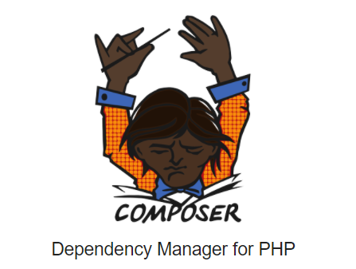
Package management / Dependency Management for PHP.
https://getcomposer.org/download/

Slide 8



Task Runners

Slide 9
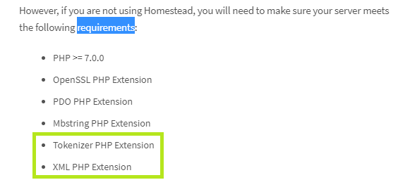
Requerimientos para instalar Laravel #1

Slide 10
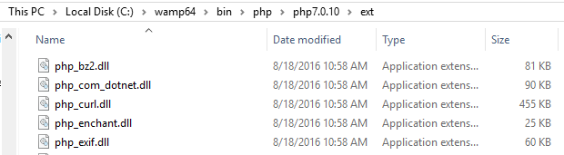
Requerimientos para instalar Laravel #2
C:\wamp64\bin\php\php7.0.10\ext

Slide 11
Instalación de Laravel
Desde la línea de comandos en el directorio C:\wamp64\www ejecutar lo siguiente:
mkdir Laravel
CD Laravel
composer global require "laravel/installer"
php artisan --version

Slide 12

Instalación de YeoMan
Teniendo instalado el NPM, desde la línea de comandos digitar:
npm install -g yo
npm home generator-laragul
npm install -g generator-laragul
yo laragul
yo laragul --help

Slide 13


Instalación de virtualBox & Vagrant
Teniendo instalado primero el Virtual Box y luego
Vagrant, digitar desde la línea de comandos :
vagrant box add laravel/homestead

Slide 14
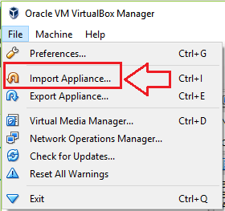
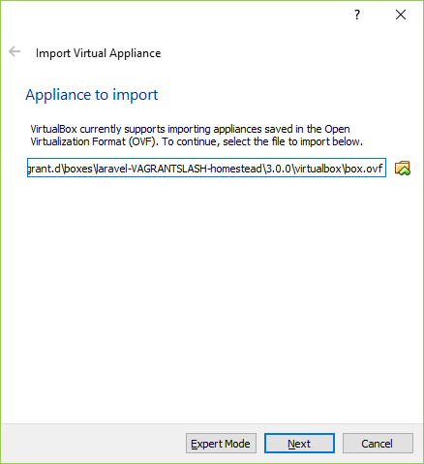
Instalación de virtualBox & Vagrant #2

Slide 15
Instalación de virtualBox & Vagrant #3
El appliance a importar se encuentra en:
C:\Users\XXXXX\.vagrant.d\boxes\laravel-VAGRANTSLASH-homestead\3.0.0\virtualbox

Slide 16
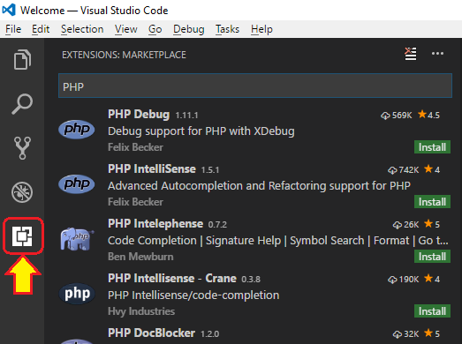
Extensiones para Editores de Texto #1

Slide 17
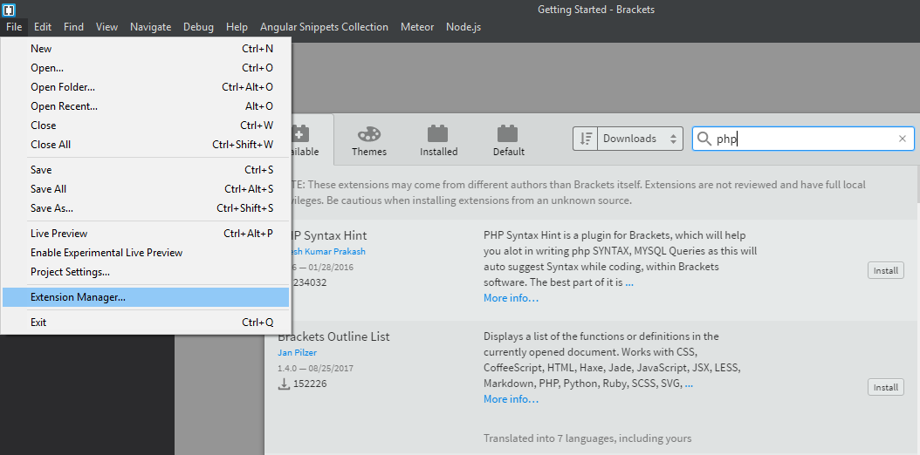
Extensiones para Editores de Texto #2

